Slide 1
BÁO CÁO
KHAI KHOÁNG DỮ LIỆU
PHÂN LOẠI ĐỘNG VẬT (Tập dữ liệu: Zoo)
GV hướng dẫn: T.S Lưu Tiến Đạo
Thành viên nhóm:
B1609811 Đinh Thành Công
B1609828 Trần Nhựt Linh

Slide 2
Thuật
toán
áp
dụng
Giới thiệu dữ
liệu
Đánh
giá
mô
hình
Mục tiêu
đề
tài
Kết
quả
đạt
được
I
II
III
IV
V
NỘI DUNG BÁO CÁO

Slide 3
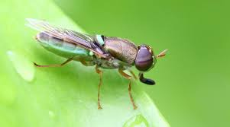
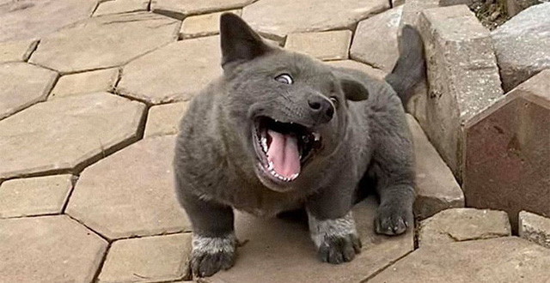
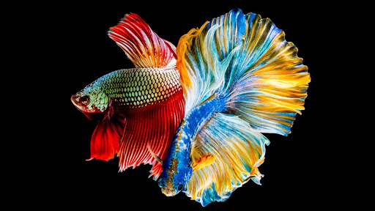
Mục tiêu đề tài
Mục tiêu đề tài
Giới thiệu dữ liệu
Thuật toán áp dụng
Đánh giá mô hình
Kết quả đạt được
Vấn đề đặt ra: Làm sao để nhận biết loại động vật thuộc lớp nào dựa vào các đặc điểm của chúng?
Côn trùng?
Thú?
Cá?

Slide 4
Mục tiêu đề tài
Mục tiêu đề tài
Giới thiệu dữ liệu
Thuật toán áp dụng
Đánh giá mô hình
Kết quả đạt được
Mục tiêu hướng tới:
Xây dựng thành công mô hình để phân loại động vật dựa vào các đặc điểm như: nơi sinh sống, số chân, đẻ trứng hay con,…
Tìm ra các luật và dự đoán xem các con vật mới thuộc loại động vật nào để có những phương pháp nuôi dưỡng hoặc nghiên cứu.

Slide 5
Giới thiệu dữ liệu
Mục tiêu đề tài
Giới thiệu dữ liệu
Thuật toán áp dụng
Đánh giá mô hình
Kết quả đạt được
Dữ liệu Zoo gồm 18 thuộc tính.
Dữ liệu không có phần tử rỗng.
1. Animal name / Tên con vật | 10. Backbone / Có xương sống
2. Hair / Lông | 11. Breathes / Hô hấp
3. Feathers / Lông vũ | 12. Venomuos / Có nộc độc
4. Eggs / Đẻ trứng | 13. Fins / Có cánh
5. Milk / Sữa | 14. Legs / Số chân
6. Airborne / Sống trên không | 15. Tail / Đuôi
7. Aquatic / Sống dưới nước | 16. Domestic / Sống bầy đàn
8. Predator / Ăn thịt | 17. Catsize / Catsize
9. Toothed / Có răng | 18. Type / Loại lớp

Slide 6
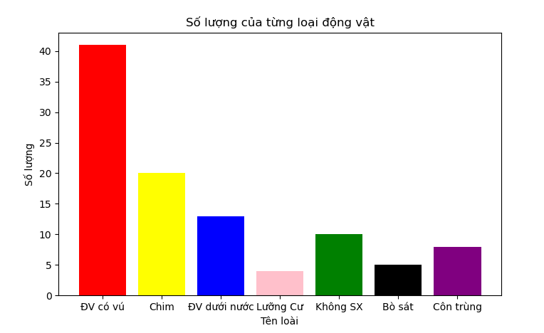
Giới thiệu dữ liệu
Mục tiêu đề tài
Giới thiệu dữ liệu
Thuật toán áp dụng
Đánh giá mô hình
Kết quả đạt được
Type (loại lớp) gồm 7 lớp với 101 động vật:
Mammal / Động vật có vú: 41
Bird / Chim: 20
Fish / ĐV dưới nước: 13
Amphibian / Lưỡng cư: 4
Invertebrate / ĐV không xương sống: 10
Reptile / Bò sát: 5
Insert / Côn trùng: 8
41
20
13
10
8
4
5

Slide 7
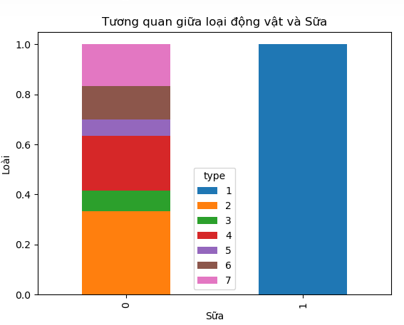
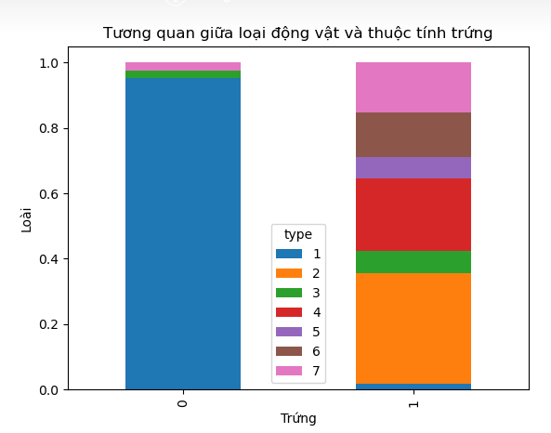
Giới thiệu dữ liệu
Mục tiêu đề tài
Giới thiệu dữ liệu
Thuật toán áp dụng
Đánh giá mô hình
Kết quả đạt được
Tương quan giữa các thuộc tính và nhãn:

Slide 8
Thuật toán áp dụng
Mục tiêu đề tài
Giới thiệu dữ liệu
Thuật toán áp dụng
Đánh giá mô hình
Kết quả đạt được
Sử dụng 3 thuật toán để phân loại động vật:
Support Vector Machine (SVM) | K-Nearest Neighbors (KNN) | Decision Tree (Cây quyết định)
Sử dụng hàm nhân kernel Radial Basic Function (RBF) | Xây dựng mô hình với K = 3 | Xây dựng mô hình bằng chỉ số đánh giá entropy

Slide 9
Đánh giá mô hình
Mục tiêu đề tài
Giới thiệu dữ liệu
Thuật toán áp dụng
Đánh giá mô hình
Kết quả đạt được
Support Vector Machine (SVM) | K-Nearest Neighbors (KNN) | Decision Tree (Cây quyết định)
Sử dụng nghi thức kiểm tra hold-out với test_size = 30% Chạy 20 lần với hold-out và lấy giá trị trung bình
Sử dụng nghi thức kiểm tra chéo k-fold với k = 5

Slide 10
Đánh giá mô hình
Mục tiêu đề tài
Giới thiệu dữ liệu
Thuật toán áp dụng
Đánh giá mô hình
Kết quả đạt được
 |  | Support Vector Machine (SVM) | K-Nearest Neighbors (KNN) | Decision Tree (Cây quyết định)
Hold-Out | Cao nhất | 100% | 100% | 96%
 | Trung bình | 90% | 89% | 88%
K-Fold | Accuracy | 95% | 94% | 88%
 | Recall | 95% | 94% | 87%
 | F1-Score | 93% | 93% | 86%
Thuật toán
Phương thức

Slide 11
Kết quả đạt được
Mục tiêu đề tài
Giới thiệu dữ liệu
Thuật toán áp dụng
Đánh giá mô hình
Kết quả đạt được
SVM cho kết quả phân loại với kết quả tốt nhất
Cây quyết định phân loại và sinh ra được các luật giúp phân loại động vật một cách trực quan
Dữ liệu không đạt được kết quả tối ưu (100%) do có dữ liệu lỗi:
Frog: Có 2 loài động vật trùng tên frog và có thuộc tính bên trong khác.
Girl: phần lớn các động vật có sương sống đều có “đuôi” (tail) trong khi “girl” không có.

Slide 12
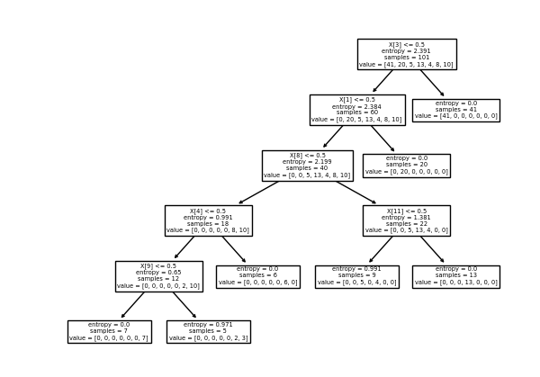
Kết quả đạt được
Mục tiêu đề tài
Giới thiệu dữ liệu
Thuật toán áp dụng
Đánh giá mô hình
Kết quả đạt được
Cây quyết định xây dựng được:

Slide 13
Kết quả đạt được
Mục tiêu đề tài
Giới thiệu dữ liệu
Thuật toán áp dụng
Đánh giá mô hình
Kết quả đạt được
Từ cây quyết định xây dựng được 7 luật:
R1: Nếu các động vật mà có lông vũ thì nó thuộc lớp chim.
R2: Nếu các động vật không có lông vũ và có sữa thì nó thuộc lớp động vật có vú.
R3: Nếu các động vật không có lông vũ , không có sữa , có xương sống và có vây thì thuộc lớp động vật dưới nước.

Slide 14
Kết quả đạt được
Mục tiêu đề tài
Giới thiệu dữ liệu
Thuật toán áp dụng
Đánh giá mô hình
Kết quả đạt được
R4: Nếu các động vật không có lông vũ , không có sữa , có xương sống , không có vây và nó sống dưới nước thì nó thuộc lớp lưỡng cư.
R5: Nếu các động vật không có lông vũ , không có sữa , có xương sống , không có vây và nó không sống dưới nước thì nó thuộc lớp bò sát.

Slide 15
Kết quả đạt được
Mục tiêu đề tài
Giới thiệu dữ liệu
Thuật toán áp dụng
Đánh giá mô hình
Kết quả đạt được
R6: Nếu các động vật không có lông vũ , không có sữa ,không có xương sống và sống trên cạn thì nó thuộc lớp côn trùng.
R7: Nếu các động vật không có lông vũ , không có sữa ,không có xương sống và không sống trên cạn thì nó thuộc lớp động vật không có xương sống.

Slide 16



☺
Cám ơn Thầy
và các bạn đã lắng nghe
☺
☺

